Slide 1

University Physics
Xi’an Jiaotong University
Chenwei Jiang
06 / 08 / 2023

Slide 2
平均成绩：87.5

Slide 3
要点回顾
电动势的定义
非静电力将单位正电荷从负极移到正极所作的功
• 法拉第电磁感应定律
适用于一切感应电动势的计算
• 相对于实验室参照系，若磁场源静止且强弱不变，而导体回路运动（切割磁场线）------动生电动势
非静电力为洛伦兹力

Slide 4
• 求动生电动势的方法
方法一：法拉第电磁感应定律，适当结合假想回路
方法二：利用动生电动势的定义
• 当磁场变化时，静止导体或导体回路中出现的感应电动势
——感生电动势
非静电力为电场力
感生电场与磁场的变化率成左手螺旋关系
• 求感生电动势的方法
方法一：法拉第电磁感应定律，适当结
合假想回路
方法二：利用感生电动势的定义，先
求感生电场E_{V}

Slide 5
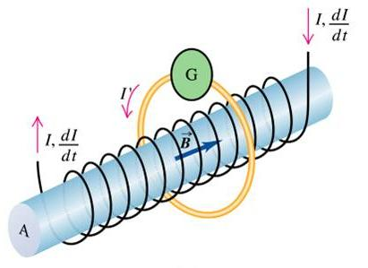
在一般情况下，计算感生电场E_{V}是困难的。只有在某些对称情况下（如长螺线管形成的变化磁场区域），才能比较方便计算感生电场。
总结
(1) 动生电动势的本质：来源于洛伦兹力。
感生电动势的本质：来源于感生电场 。
(2) 不论是动生还是感生电动势，都是感应电动势，法拉第电磁感应定律总结了这一共性。

Slide 6
L ——自感系数
（回路周围没有铁磁质时）L 只取决于回路的几何形状和大小、匝数及周围介质的磁导率等因素，而与回路所通电流无关。
自感电动势
M₂₁——互感系数
（回路周围没有铁磁质时） M₂₁只
取决于诸回路的几何形状和大小、
匝数及周围介质的磁导率等因素，
而与其所通电流无关。
互感电动势
自感与互感系数的计算：
假设
求
求
求 M、
— 与电流无关
线圈顺接的总自感
线圈反接的总自感

Slide 7
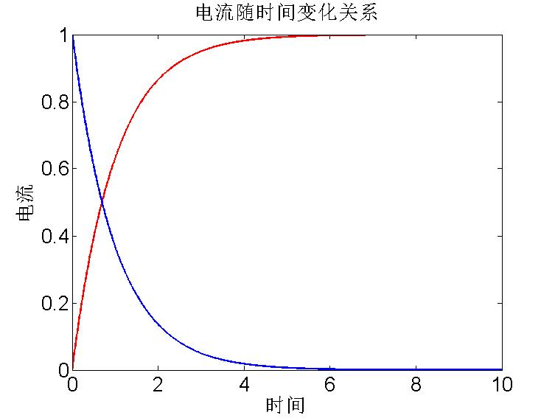
§10-4 磁场能量
一、磁能的来源
• 分析 LR 电路
当接通K₁时(通电)
通电时电流的增长
当K₁断开、同时
K₂接通时
放电时电流的衰减

Slide 8
结论：在原来通有电流的线圈中存在能量
—— 磁能
• 自感为 L 的线圈中通有电流 I₀ 时所储存的磁能
电流 I₀ 消失时自感电动势所做的功
开关闭合时
电源做的总功
灯泡消耗的焦耳热
电流 I₀ 消失过程中，自感电动势所做的总功
开关断开时
讨论
在通电过程中, 电感处于充电状态，自感电动势反抗电流作负功，电源作正功，电能向磁能转化。
(2)在电感放电过程中，自感电动势做正功，磁能向电能转化。

Slide 9
与电容储能比较
自感线圈也是一个储能元件，自感系数也反映线圈储能的本领
自感磁能计算公式
该公式适用于一切自感元件中存储的磁能的计算

Slide 10
二.磁场能量密度
• 以无限长直螺线管为例
长度为l的螺线管的自感
注意：该能量密度适用于一切磁场
磁能
在有限区域内
磁场能量密度
磁场能量密度与电场能量密度公式具有完全对称的形式

Slide 11
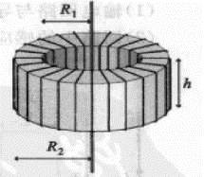
例5：
一由 N 匝线圈绕成的螺绕环,其截面为长方形，通有电流 I ，其中充有相对磁导率为 的均匀磁介质
求：磁场能量W_{m}
解：
由含磁介质的安培环路定理，螺绕环内
取体积元
也可求出螺绕环的自感系数，这又提供了一种计算自感系数的方法
思考：

Slide 12
§10.5 麦克斯韦电磁场理论简介
变化磁场
产生感生电场
变化电场
？
产生磁场
一. 问题的提出
传导电流密度
对稳恒电流
I是穿过以闭合回路L为边界的任意曲面S的传导电流。
对右上图电路
成立
对S₁、S₂面
对S₁面
矛盾
对右下图电路
对S₂面
稳恒磁场的安培环路定理已不适用于非稳恒电流的电路
二. 位移电流假设
•
非稳恒电路中，在传导电流中断处必发生电荷分布的变化

Slide 13
极板上电荷的时间变化率等于传导电流
•
极板上电荷的变化必引起电场的变化
(以平行板电容器为例)
电位移通量
—位移电流(将电场变化等效为一种电流)
电位移通量的变化率等于传导电流强度
位移电流密度
一般情况位移电流

Slide 14
•
位移电流与传导电流连接起来恰好构成连续的闭合电流
麦克斯韦提出全电流的概念
电流在空间永远是连续不中断的，并且构成闭合回路
麦克斯韦将安培环路定理推广
(全电流安培环路定理)
变化电场产生磁
场的数学表达式
若传导电流为零

Slide 15
三. 位移电流、传导电流的比较
1. 位移电流具有磁效应
— 服从右螺旋关系
（与传导电流相同）
2. 位移电流与传导电流不同之处
(1) 产生机理不同
电荷的定向运动（传导电流）；电位移通量的变化率（位移电流）
(2) 存在条件不同
位移电流可以存在于真空中、电介质中。
传导电流只能存在导体或半导体中。
3. 位移电流没有热效应，传导电流能产生焦耳热

Slide 16
• 位移电流
位移电流密度
例6
设平行板电容器极板为圆板，半径为R ，两极板间距为d,
用缓变电流 I_{C} 对电容器充电
求 P₁ ,P₂ 点处的磁感应强度 (距轴线分别为r₁,r_{2，}r₂<R)
解
P₂ 点磁感应强度计算需要
获得电容器内位移电流的
密度
任一时刻极板间的电场
极板间任一点的位移电流密度
也可利用
计算

Slide 17
由全电流安培环路定理
取图示的安培环路

Slide 18
静电场和稳恒磁场的基本性质和规律
1. 静电场的高斯定理
静电场是有源场
2. 稳恒磁场的高斯定理
传导电流产生的磁场是无源场
3. 静电场的环路定理
静电场是保守场
4. 稳恒磁场的安培环路定理
传导电流可以激发涡旋磁场

Slide 19
四. 麦克斯韦方程组
麦克斯韦提出“感生电场”和“位移电流”的假设，对描述静电场和稳恒磁场的方程进行了修正，归纳出一组描述统一电磁场的方程组，使电磁场理论具有更广泛的适用性。
1. 电场的高斯定理
静电场
感生电场
静电场是有源场、感生电场是涡旋场（无源场）
传导电流产生的磁场
位移电流产生的磁场
2. 磁场的高斯定理
传导电流、位移电流产生的磁场都是无源场

Slide 20
3. 电场的环路定理
—— 法拉第电磁感应定律
E1为静电场，E2为感生电场
静电场是保守场，变化磁场可以激发涡旋电场
4. 全电流安培环路定理
H1为传导电流产生的磁场，
H2为位移电流产生的磁场
传导电流和变化电场都可以激发涡旋磁场
上述四个方程称为麦克斯韦方程组的积分形式。
麦克斯韦方程组能完全描述电磁场的各种运动过程。

Slide 21
麦克斯韦方程组的微分形式

Slide 22
感谢陪伴，
祝大家取得好成绩！

